Slide 1


Ekologické hodnocení Ekodesignu
MgA. Jan Kulhánek
(kulhanen@vscht.cz)

Slide 2
Co je ekodesign?
„Existuje jen málo profesí, které by měli takovou moc ovlivnit svět, designéři mají mnohem větší odpovědnost, než si ve skutečnosti uvědomují.“ (Victor Papanek, design for the real world , 1972)
Snížení dopadů na životní prostředí
Prevence – design předurčuje až 80% dopadů
Zapojení životního cyklu do návrhu
40. léta
1973
1992
??
Klub necessistů
(studium spotřeby)
Brouk, Žák, Honzík
Victor Papanek
(Design for the real world)
Oficiální začátek ekodesignu
(Hannover - Wilkhahn Ltd židle)
Jak to bude dál?

Slide 3
Design x Ekodesign
“Ekodesign nesmí opomíjet základní principy designu. Design, který neplní správně svojí funkci je odpad.“
Viscerální
Sociální
Vzhled
Emoce
Zaměstnanost
Emoce
Snesitelný
Spravedlivý
Spokojenost
Udržitelný
Behaviorální
Reflektivní
Environmentální
Ekonomický
Použitelnost
Význam
Opravitelnost
Životaschopný
Cena
Funkce
Poselství
Recyklovatelnost
Konstrukce

Slide 4
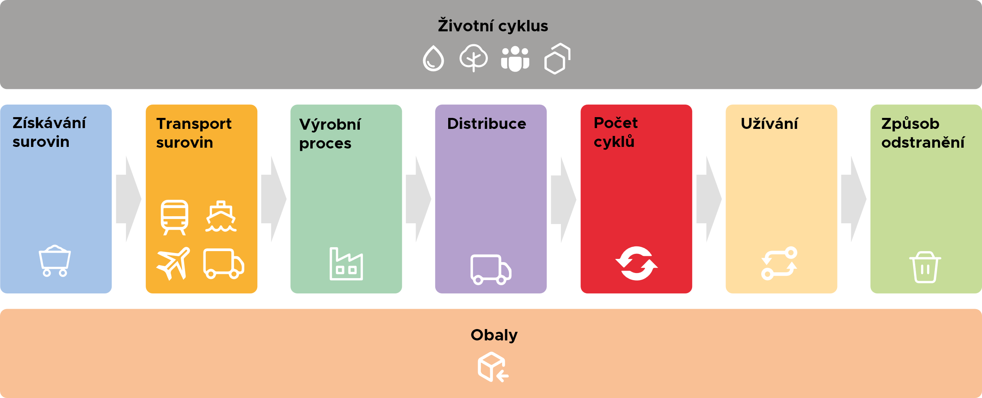
Design proces
Rešerše | Koncept | Model | Výkres | Prototyp | Ověření funkčnosti | Uvedení do výroby

Slide 5
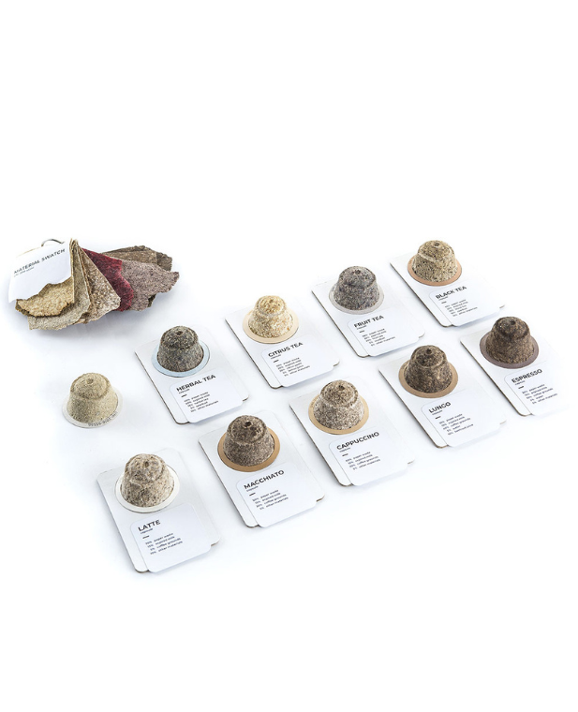
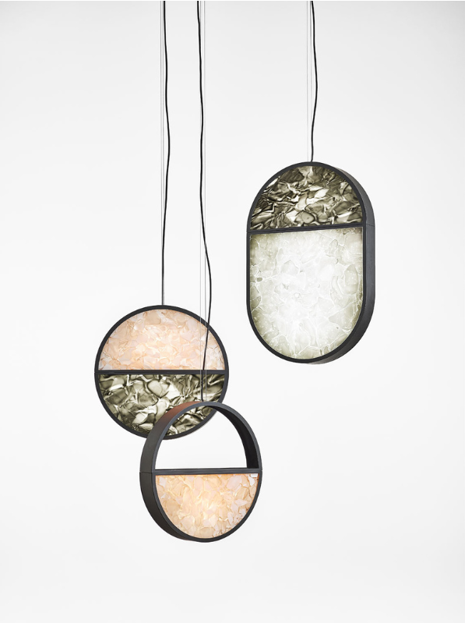
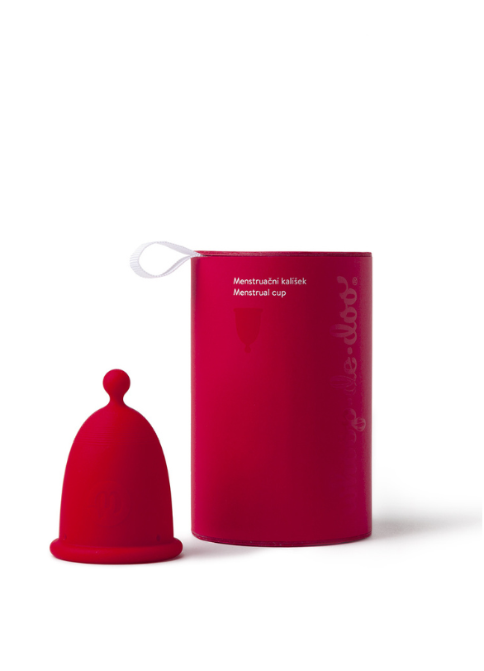
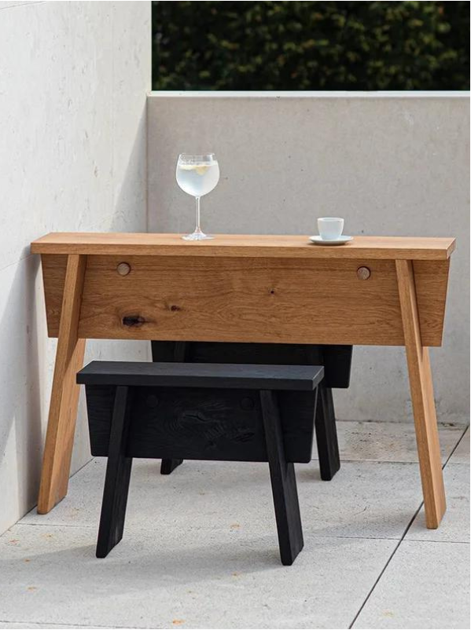
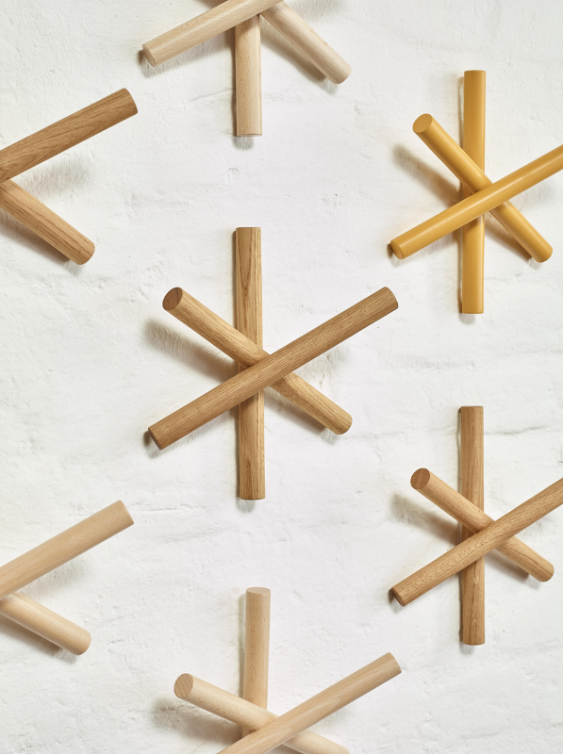
Posuzované výrobky
Bylo posuzováno 16 vybraných produktů různých velikostí a funkcí
Veronika Janečková
Kávové kapsle
Brokis
Geometrické svítidlo
Anna Marešová Menstruační kalíšek
Egoé
Štokrle Štok
TON
Věšák Log

Slide 6
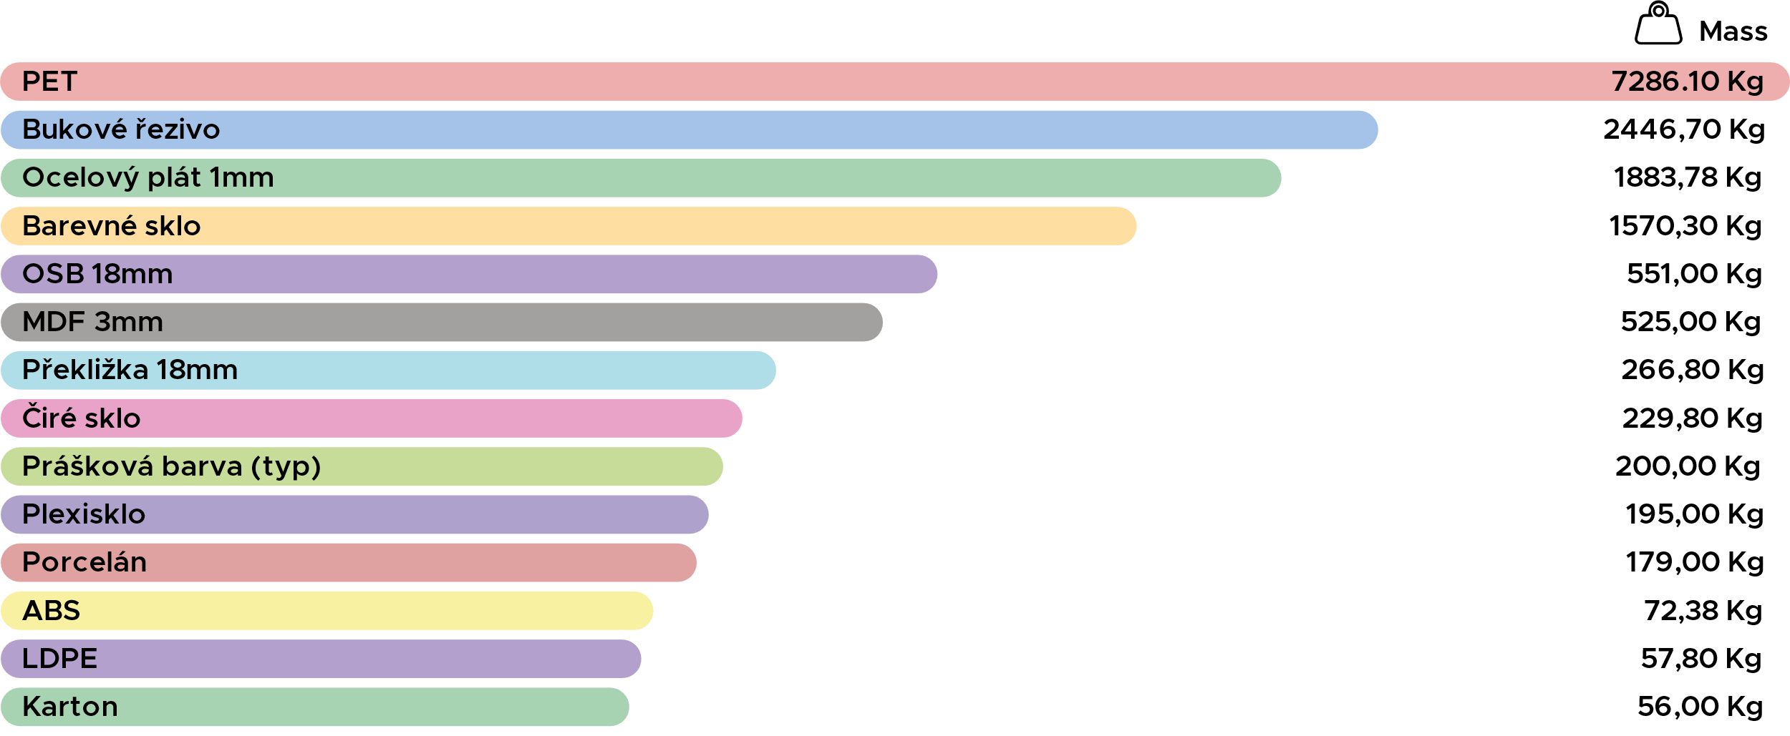
Inventarizace
“Je potřeba designérům pomoci se sběrem dat, ukázat jim co vůbec sledovat a co vše je
v metodě LCA (life-cycle-assessment) posuzováno.“
Materiálový pas

Slide 7
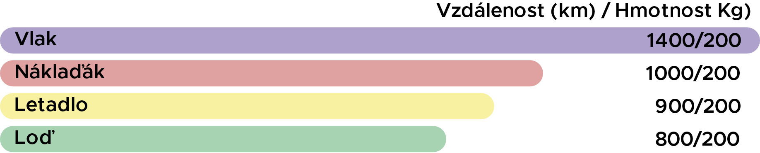
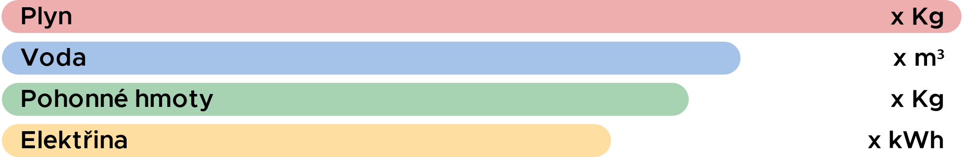
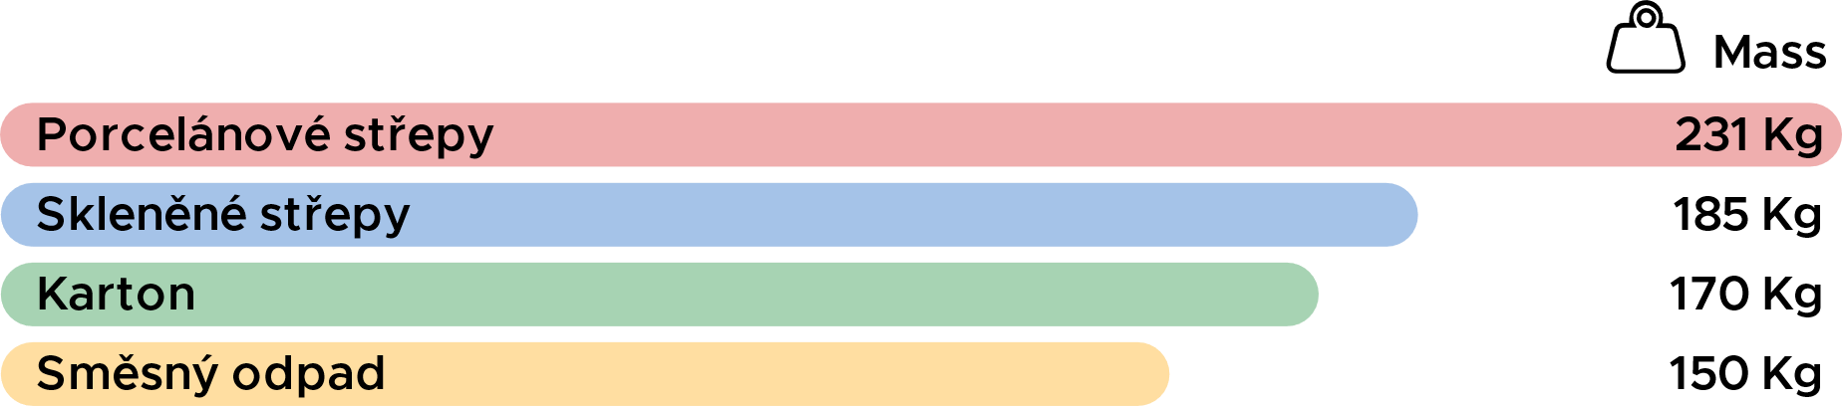
Inventarizace
“Je potřeba designérům pomoci se sběrem dat, ukázat jim co vůbec sledovat a co vše je v LCA (life-cycle-assessment) posuzováno.“
Energetické toky
Doprava
Odpady z výroby
Gate to grave (Use + EoL)
???

Slide 8
Výsledky LCA
Veřejnosti a designérům nesrozumitelné výsledky, velký soubor dat.

Slide 9

Výsledky LCA
Zjednodušení do 5 kategorií dopadu

Slide 10




Dopady výroby el. energie
Stupnice v rozsahu 1kWh – 1000kWh
Myčka nádobí
2 kWh/praní
Pečená kachna
5 kWh
Elektromobil
40 kWh/nádrž
Ohřev vody
350 kWh/měsíc

Slide 11
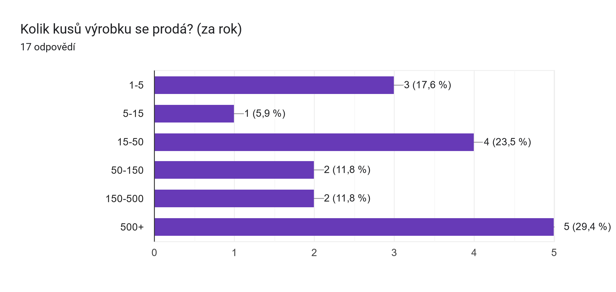
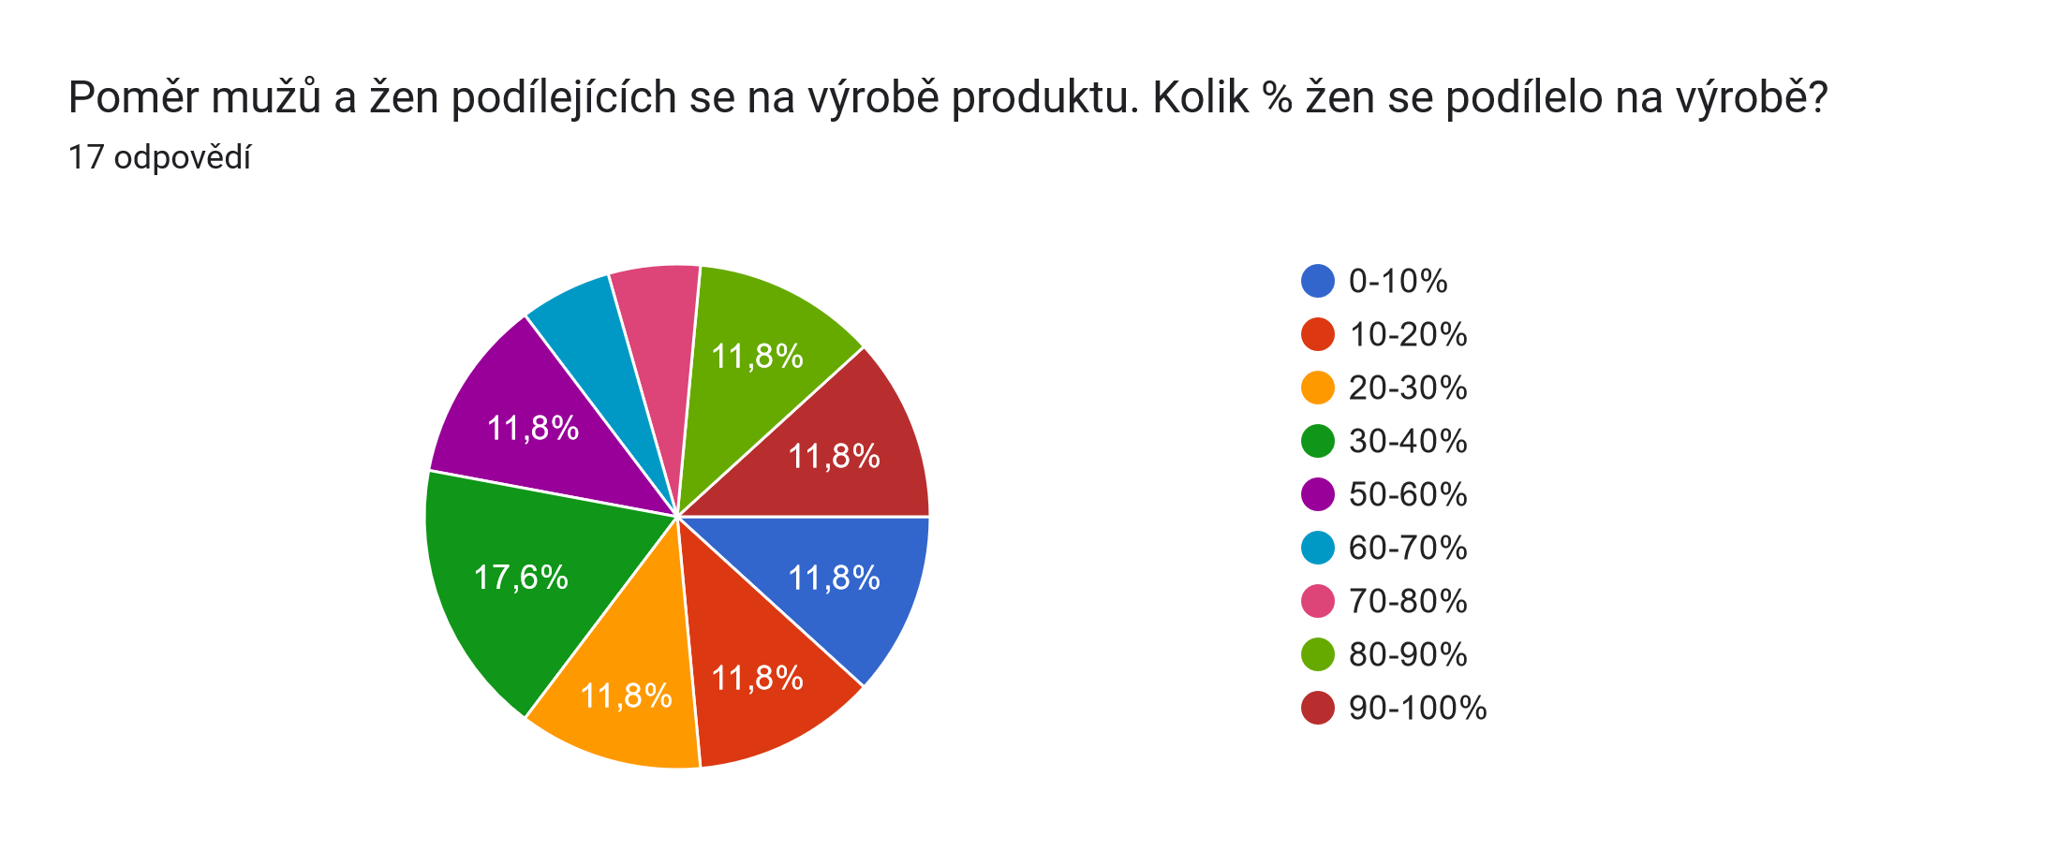

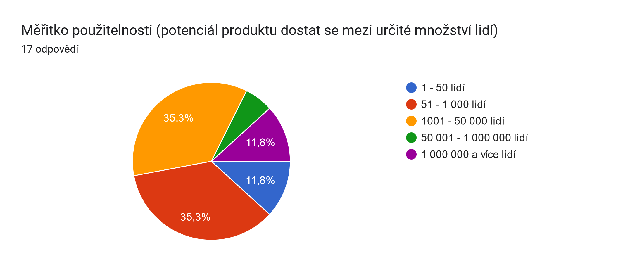
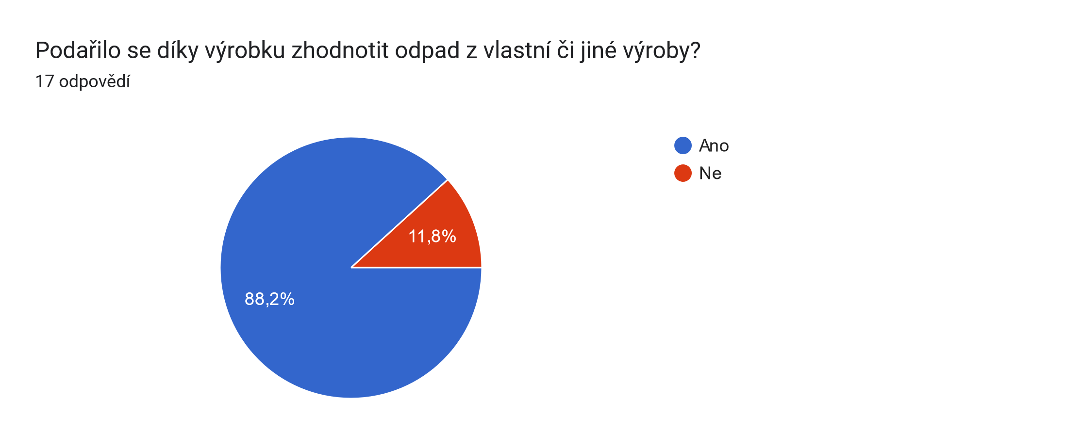
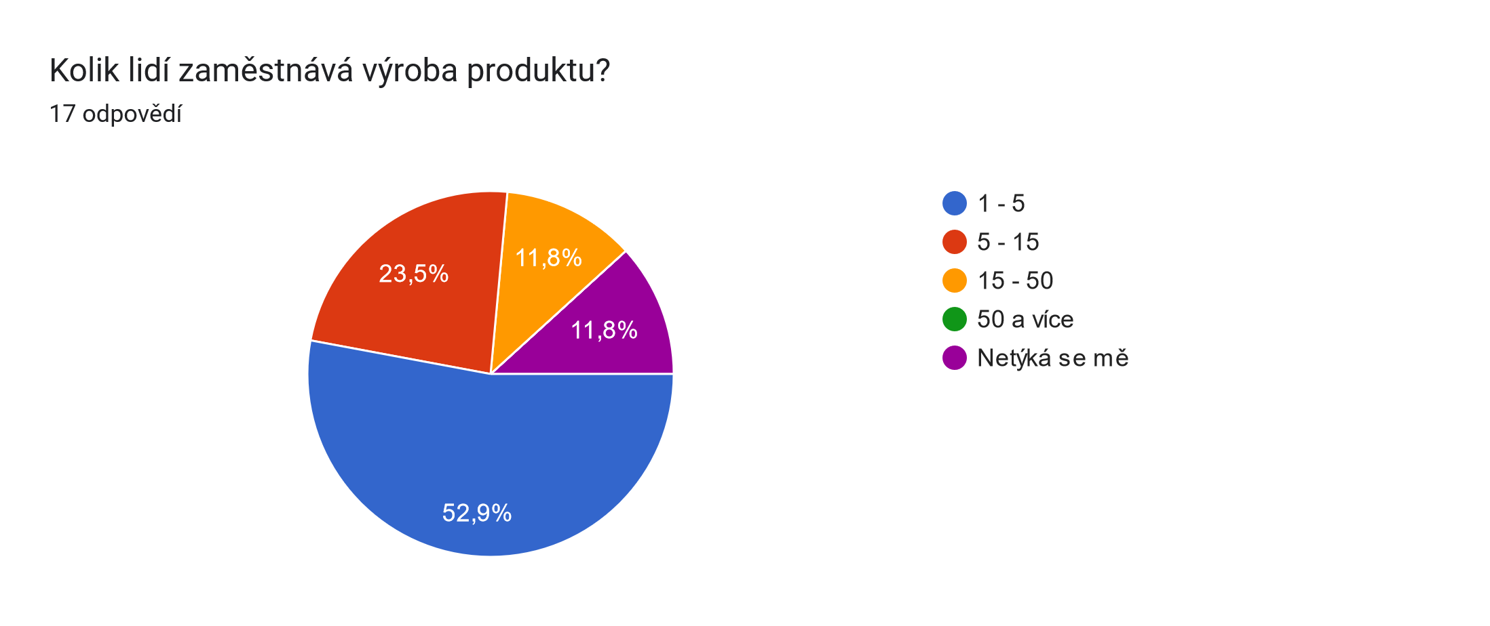
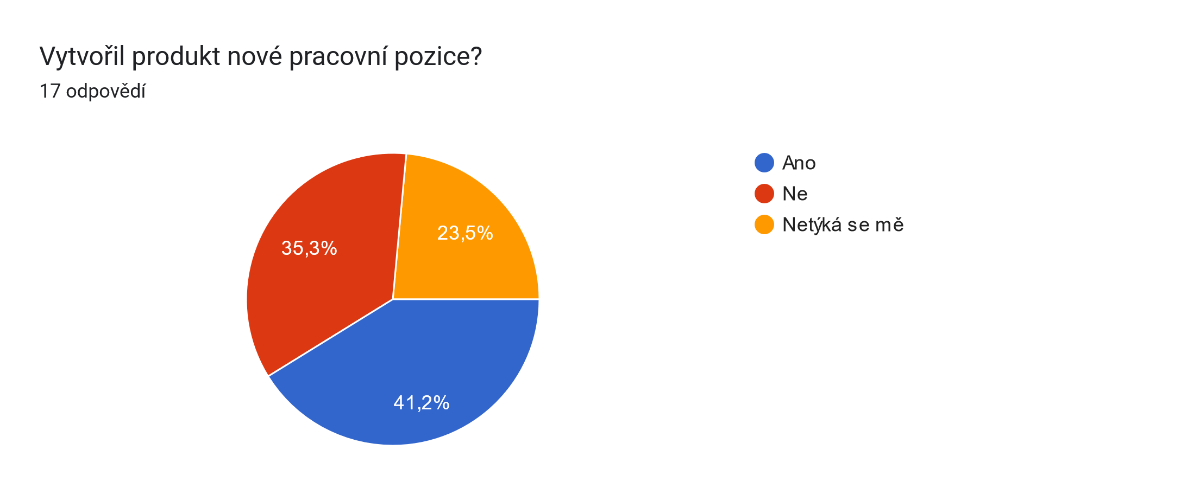
Cíle udržitelného rozvoje (SDG´s)
Dotazníkové šetření, sociální, ekonomický a kulturní pilíř – celkem 81 otázek

Slide 12
Přepočet podle stupnice
Stupnice v rozsahu 1kWh, 10 kWh, 100 kWh, 1000 kWh

Slide 13
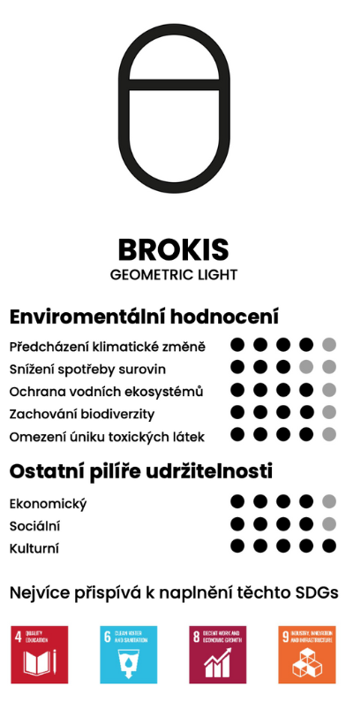
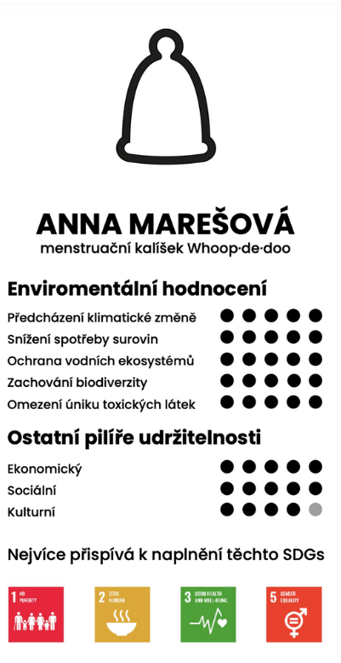
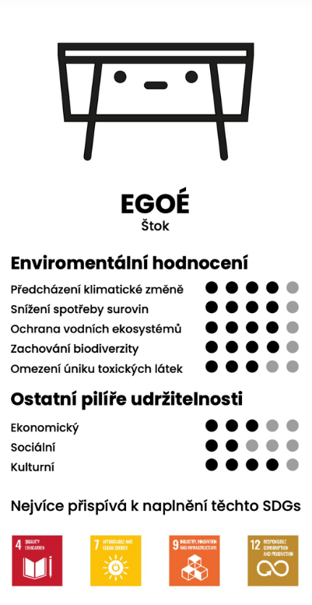
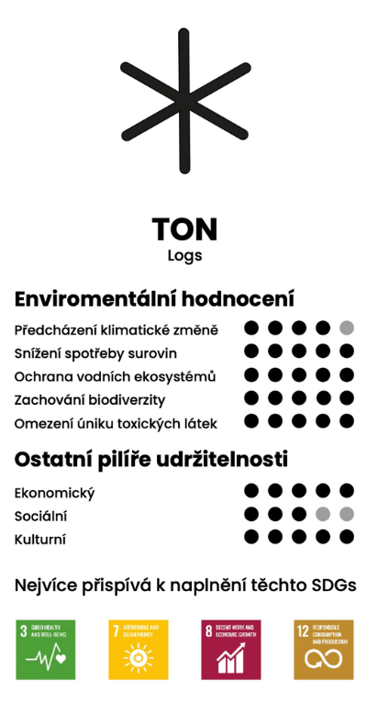
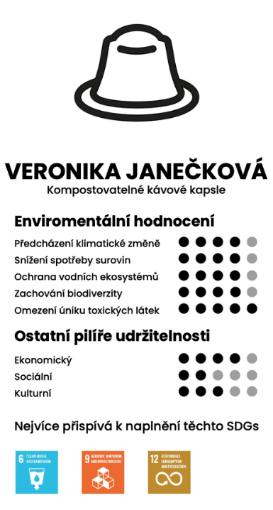
Výsledné hodnocení

Slide 14
Plán do budoucna
Je potřeba dále hledat cestu jak interpretovat výsledky veřejnosti a jak hodnotit produkty rozdílných funkcí.
Vztažení k hmotnosti
Vztažení k lidské spotřebě
Vytvoření produktových kategorií
Referenční produkty jednotlivých kategorií (IKEA?)
Zkouška citlivosti

Slide 15
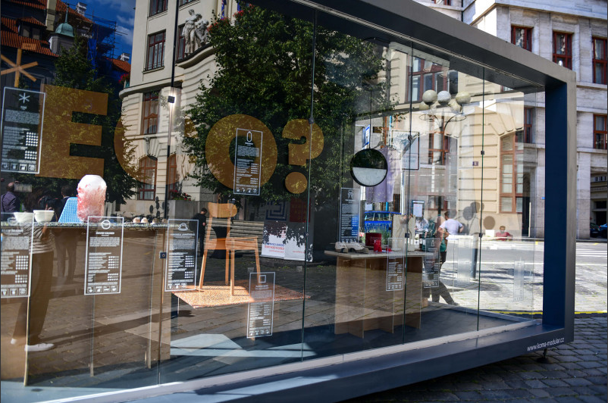
Výstava ECO?
Ve spolupráci s Českými centry a CZECHDESIGN. V rámci předsednictví EU – laboratoř budoucnosti
Praha
Varšava
Stockholm
Bukurešť do 14.10
Budapešť
Berlín
Milano
Bratislava
https://www.czechcentres.cz/projekty/laborator-pro-budoucnost

